Slide 1
Упражнение
Диаграми на дейности и диаграми на състояния
Activity and State Diagrams

Slide 2
Общи понятия
Поток (Workflow) - добре дефинирана последователност от действия, които показват наблюдавани стойности при изпълнение. Моделира се с диаграма на дейност (Activity Diagram).
Дейност (Activity) означава изпълнение на задача или задължение в потока. Може още да означава изпълнение на оператори в процедура. Дейността е подобна на състояние, но изразява настъпване на събитие без изчакване.

Slide 3
Общи понятия
Всяко състояние или дейност в State и Activity диаграмите може да съдържа произволен брой от вътрешни действия.
Видове действия в състояние или дейност на двата вида диаграми:
On Entry задачата трябва да бъде изпълнена, когато обектът преминава в състоянието;
On Exit задачата трябва да бъде изпълнена, когато обектът излиза от състоянието;
Do задачата трябва да бъде изпълнена, когато обектът е в определеното състояние и трябва да продължи докато излезе от състоянието.
On Event задачата стартира действието, само при настъпване на определено събитие.

Slide 4
Диаграма на дейност (Activity Diagram)
Осигурява начин за моделиране на потока на бизнес процесите. Използва се за моделиране на специфичната информация за кодиране на операциите, изпълнявани от класовете. Всяка activity диаграма може да съдържа произволен брой външни действия.
Техника за описване на процедурна логика, бизнес процес и работен поток. Тя е като блок-схема, но поддържа паралелно поведение за разлика от блок-схемата. Може да има разклонения както блок-схемите. Показва логиката на поведение. Състоянията са дейности.

Slide 5


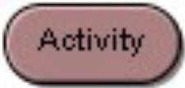
Диаграма на дейност
(Activity Diagram)
Основни елементи:
Start:
End:
Едно единствено начало, от което започва последователността от действия.
Един, край където завършва последователността от действия.
Activity:
Transition:
Действията са свързани помежду си с преходи.
Показват посоката от предишно съм следващо действие. Понякога съдържат текст.

Slide 6
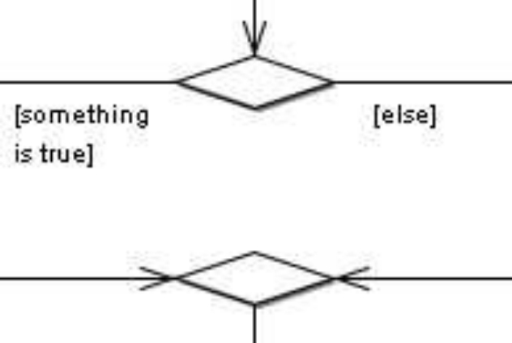
Диаграма на дейност
(Activity Diagram)
Условно поведение - разклонение и сливане
Разклонението има единствен входящ поток и няколко ограничени изходящи потока. Всеки изходящ поток има ограничение (guard): булево условие, поставено в квадратни скоби. Всеки път, когато се достигне разклонение, може да се вземе само едни изходен поток, затова ограниченията трябва да бъдат взаимно изключващи се.
Сливането се използва за завършване на условното поведение. Може да има множество входящи потоци и единствен изходящ поток.

Slide 7
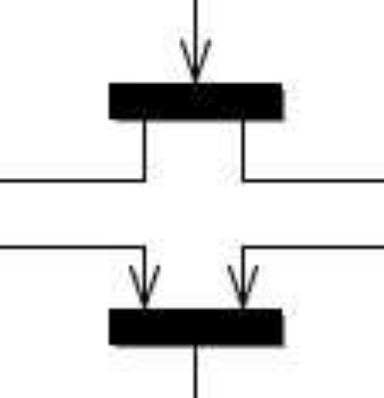
Диаграма на дейност
(Activity Diagram)
Паралелно поведение - разклонение и свързване
Разклонението (decision) има единствен входящ поток и няколко изходящи потока. Вилата (fork) има един преход на влизане и няколко прехода на излизане, които паралелно ще се изпълняват.
Свързването (merge) представлява края на паралелното поведение и има няколко входни потока и един изходен.

Slide 8
Диаграма на дейност
(Activity Diagram)
Състояния на дейности (Action states) - представя атомарни или неделими дейности за същности или стъпки при изпълнение на алгоритъма.
Поток на дейности (Action flows) – предстява връзките между различните състояния на дейностите на същностите.
Поток на обекти (Object flows) – представя използването на обекти чрез състояния на дейности и влияе на състоянието на дейностите на обектите.

Slide 9
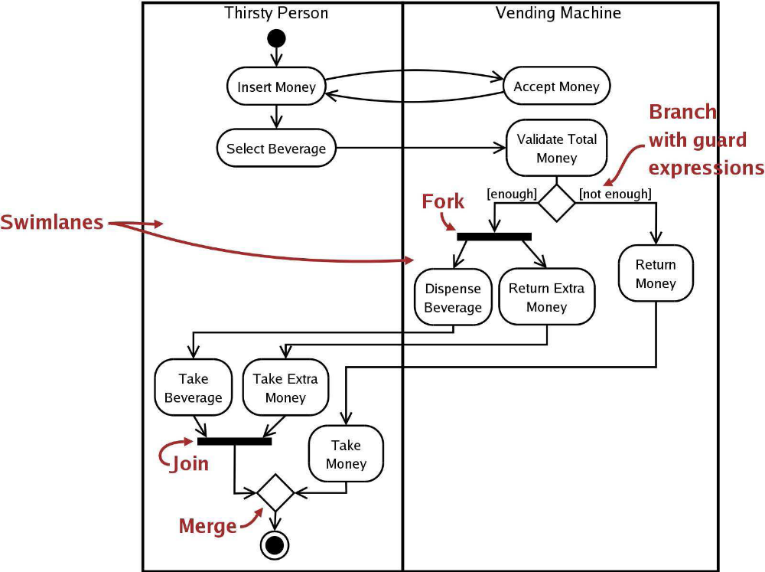
Пример: Диаграма на дейности на машина за продажба на храна

Slide 10
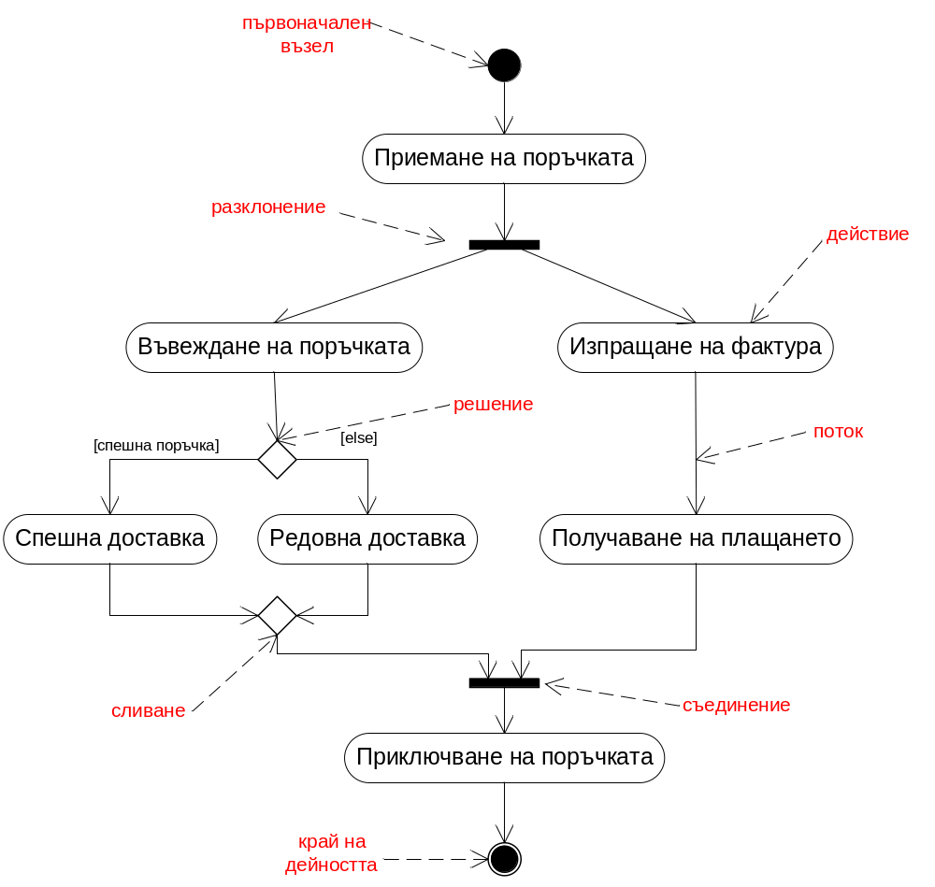
Пример за диаграма на дейности при поръчка

Slide 11
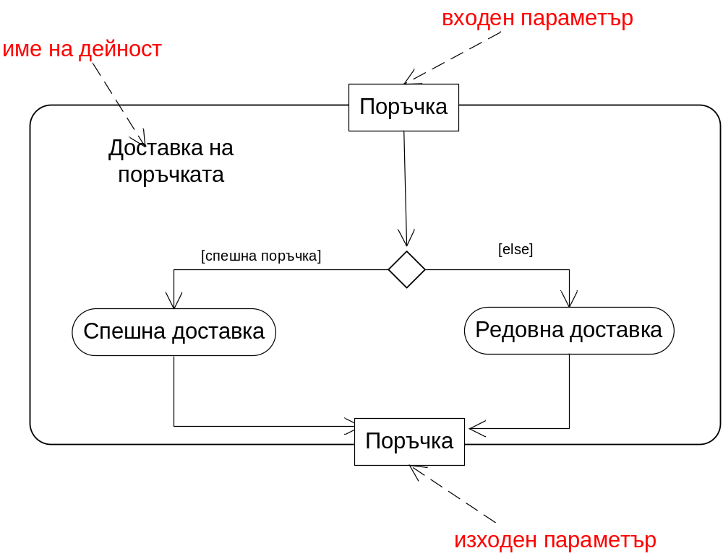
Декомпозиране на действие
Дейностите могат да бъдат декомпозирани или като поддейности, или като методи на класове.
Спомагателна диаграма на дейност (поддейност) – логиката на доставката е дефинирана като нейна собствена дейност

Slide 12
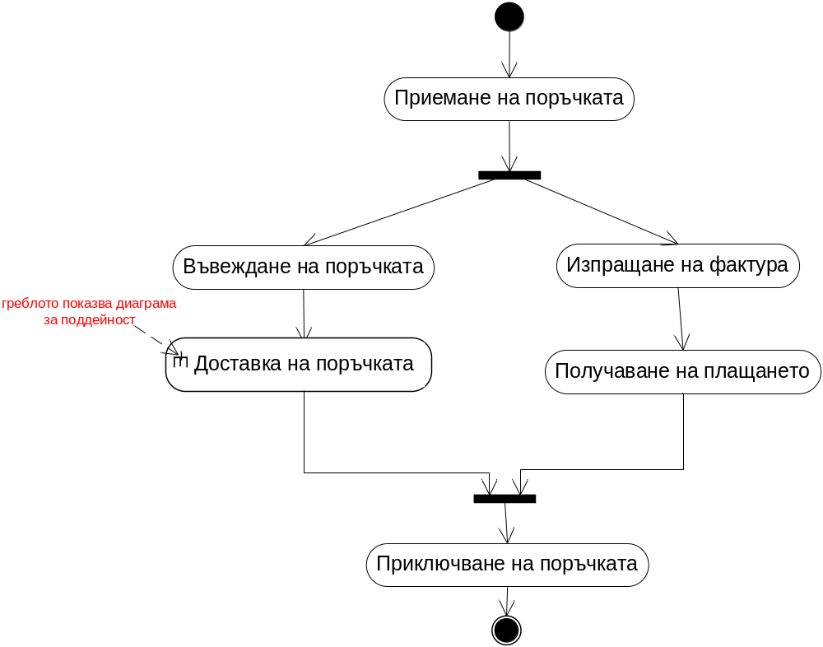
Декомпозиране на действие
Примерът за диаграма на дейности при поръчка с използване на спомагателната диаграма за поръчка

Slide 13
Дялове
По принцип тези диаграми не показват кой какво извършва. Това означава, че не се знае кой клас е отговорен за показано действие.
Ако искаме да покажем кой какво извършва, разделяме диаграмата на дейности на дялове (partitions), показващи кои действия извършва даден клас или организационна единица.
Разделителна линия (Swimline) – представя отговорностите на един или повече обекти за дейностите във всички действия; разделя състоянията на дейностите на групи и присвоява тези групи на обектите, които трябва да изпълняват действията.

Slide 14
Дялове
По принцип тези диаграми не показват кой какво извършва. Това означава, че не се знае кой клас е отговорен за показано действие.
Ако искаме да покажем кой какво извършва, разделяме диаграмата на дейности на дялове (partitions), показващи кои действия извършва даден клас или организационна единица.
Разделителна линия (Swim lane) – представя отговорностите на един или повече обекти за дейностите във всички действия; разделя състоянията на дейностите на групи и присвоява тези групи на обектите, които трябва да изпълняват действията.

Slide 15
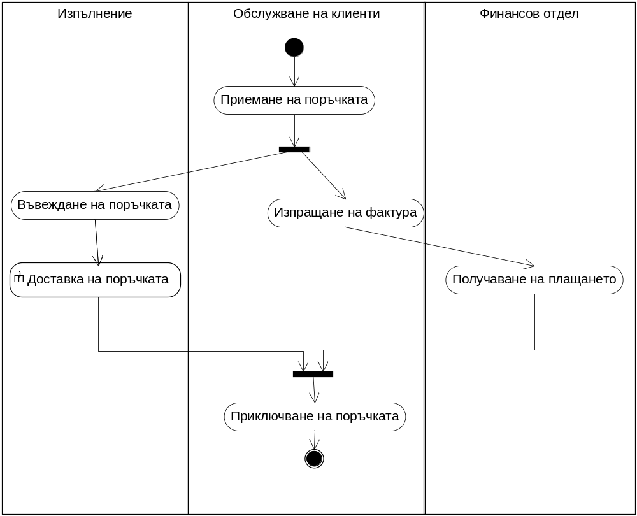
Пример за диаграма на дейности при поръчка с показани дялове

Slide 16

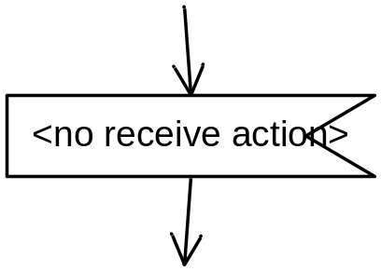
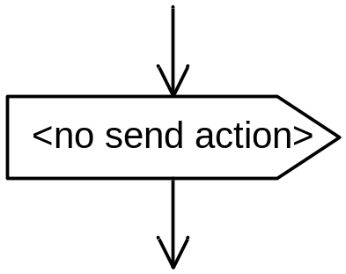
Сигнали
Сигналът показва, че дейността получава събитие от външен процес. Това показва, че дейността постоянно “слуша” за тези сигнали и диаграмата определя начина, по който се реагира.
Сигналите биват:
Сигнал за време (time signal) – настъпва при изтичане на определено време.
Сигнал за приемане (signal receipt) – настъпва при изпратено съобщение от друга дейност
Сигнал за изпращане (signal send) – настъпва, когато се изпраща съобщение към друга дейност

Slide 17
Пример: моделиране процеса на проверка на аерогара
Моделиран е следния сценарий:
Първо се извършва проверка на резервацията на клиента;
Има две възможности за резервацията му
  о валидна
  о невалидна
Ако резервацията е невалидна
  о Клиентът се изпраща в агенцията за резервации
  о Край на сценария.
Ако резервацията е валидна
  о Клиентът се пита за изискванията, които има за пътуването си (место за пушачи, за непушачи и др.)
  След това има две паралелни операции

Slide 18
Пример: моделиране процеса на проверка на аерогара
■ Работа с багажа на клиента - отново имаме две възможности
    Обработка на багажа, ако има такъв
    Клиентът няма багаж
■ Втората от паралелните операции е отпечатването на
бордова карта.
  о След приключване на двете паралелни операции се дават необходимите за пътуването документи на клиента.
  о Край на сценария.

Slide 19
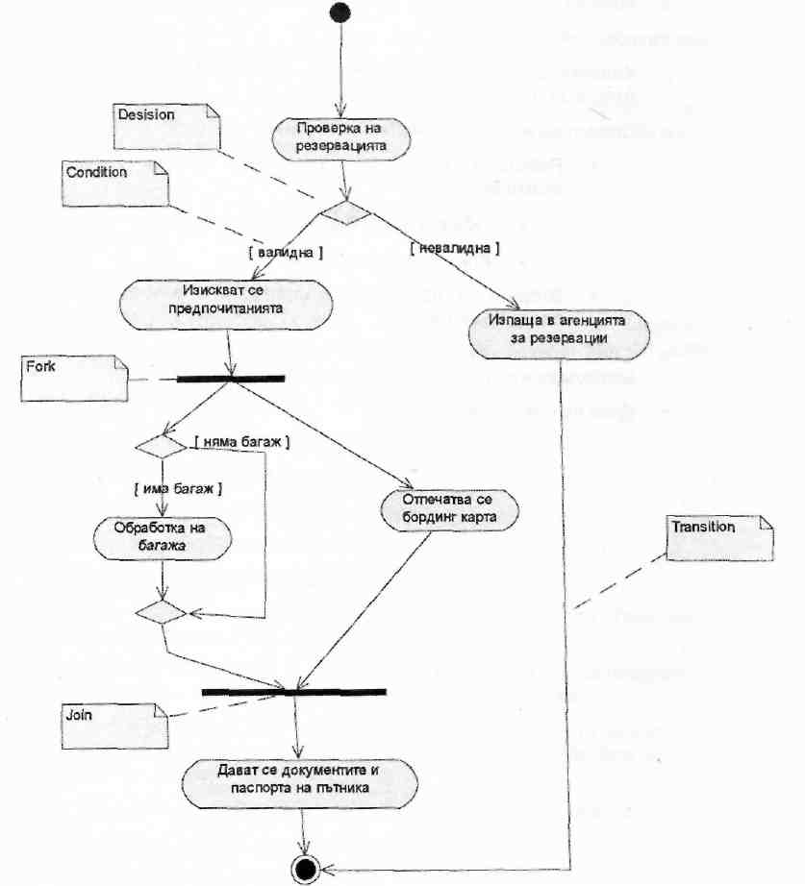
Пример: моделиране процеса на проверка на аерогара

Slide 20
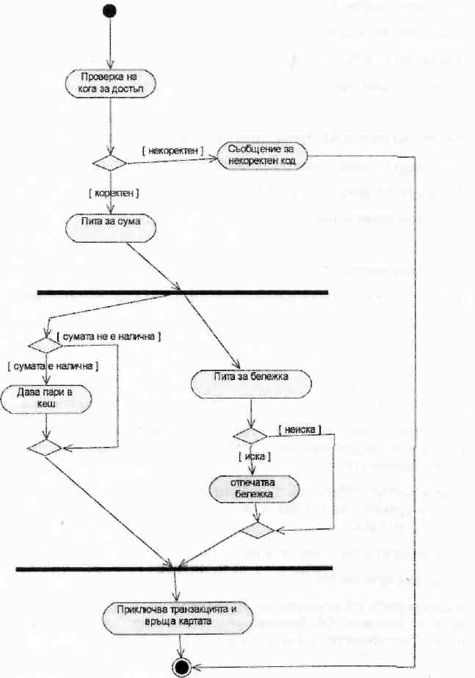
Activity диаграма на use case “теглене на пари” от банкомат

Slide 21
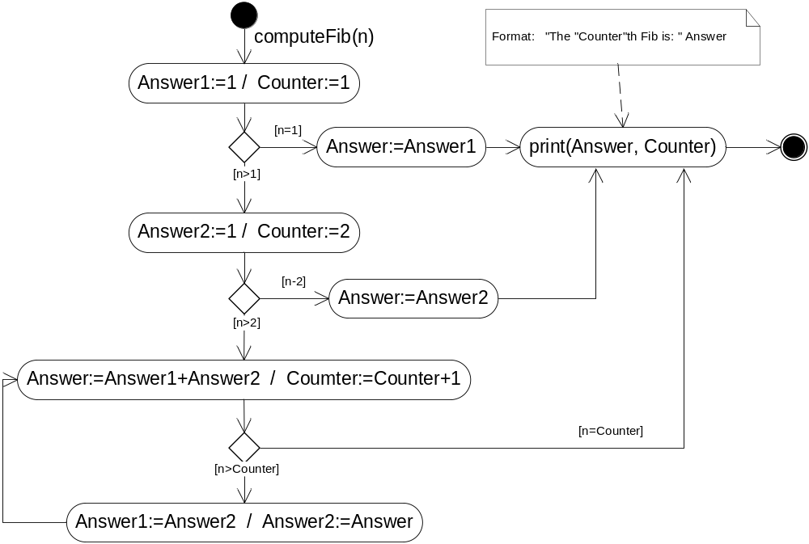
Пример: Activity diagram за пресмятане на n-тото число на Фибоначи

Slide 22
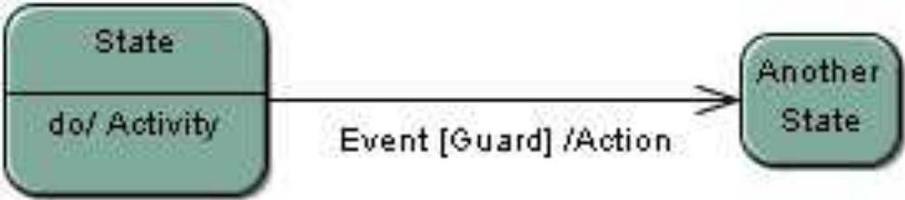
Диаграма на състояние (State Transition Diagram)
Определя всички възможни състояния, в които може да се намира конкретен обект, а също и процеса на смяна на състоянието на обекта в резултат на влияние на някои събития.
Създава се за един клас и описва поведението на един обект.

Slide 23
Диаграма на състояние
(State Transition Diagram)
Елементи на State Transition Diagram
  Състояние (state) представлява отрязък от време в живота на обекта в течение, на който някое условие е истина и се изпълняват някакви действия или се очаква настъпването на някое събитие. Състоянията са представени като закръглен правоъгълник с името на състоянието. Незадължително може да се включи активност, която представлява по-дълга изпълняваща се задача през това състояние.
Суперсъстояние - състояние, което включва други състояния.
Всяка диаграма на състояние има едно начално състояние (start state) и едно или няколко крайни състояния (final – end state).

Slide 24
Диаграма на състояние
(State Transition Diagram)
Едно състояние може да се характеризира посредством следните атрибути:
activity - поведение, което обектът изпълнява, докато се намира в определено състояние
В едно състояние Activity се идентифицира посредством ключовата дума do и може да се активира като резултат от някакво получено събитие.
entry action - поведение, което възниква, когато обектът преминава в дадено състояние.
exit action - изпълнение на някакво действие при излизане от дадено състояние.

Slide 25
Диаграма на състояние
(State Transition Diagram)
event - предизвиква преход от едно състояние в друго.
Поведението в activity, entry action и exit action може да съдържа изпращане на събитие (event) към някой друг обект.
Например обектът account може да изпрати съобщение към обекта card reader. В този случай activity, entry action или exit action се предхождат от знака ^,както спедва:
Do:^Target.Event(Arguments)
Target e обектът, който получава събитието, Event e изпратеното съобщение и Arguments са параметрите на съобщението, което е било изпратено.

Slide 26
Диаграма на състояние
(State Transition Diagram)
Преход (transition) представя връзка между различни състояния на обекта. Представляват събитията, които са причина обектът да промени състоянието си.
Преходите имат етикети, които се състоят от три части:
  предизвикващо събитие [ограничаващо условие] / дейност
И трите части са незадължителни.
Предизвикващото събитие обикновено представлява единствено събитие, което води до промяна на състоянието.
Ограничаващото условие (ако има такова) е булево условие, което трябва да бъде true, за да се изпълни преходът.

Slide 27
Диаграма на състояние
(State Transition Diagram)
Действията представляват задачи или поведение, които се извършват по време на преходите.
Действията са различни от активност – действията не могат да бъдат прекъснати, докато активността може да се прекъсне от постъпващо събитие.
Липсващата дейност е индикатор за това, че по време на прехода не се извършва нищо.
Липсващо ограничаващо условие означава, че винаги при възникване на събитието преходът се изпълнява.
Липсващо предизвикващо събитие се среща рядко, но се случва. Това означава, че преходът се изпълнява незабавно.

Slide 28
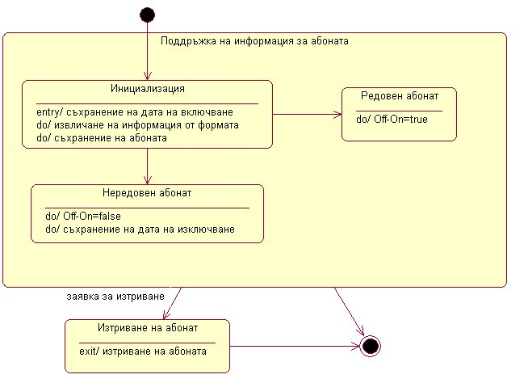
Пример:
Описва всички възможни състояния на клас Абонат.
Съдържа суперсъстояние – Инициализация, Редовен абонат, Нередовен абонат.

Slide 29
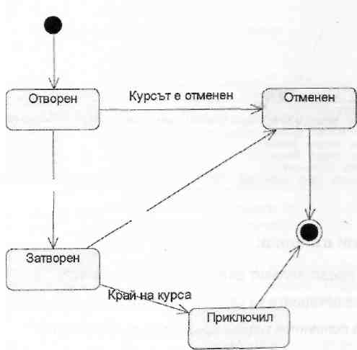
Пример: State диаграма на клас Course
Записването в курса е приключило Курсът е отменен

Slide 30
Пример: State диаграма на клас Course
Обектът Course, моделиращ един реален лекционен курс в университет, може да има различии състояния, като "отворен", "затворен", "отменен" или "приключил". За да се определи, дали един клас има значимо динамично поведение, може да се започне с анализ на неговите атрибути, като се оцени поведението на отделните инстанции на класа при различии стойности на атрибутите. Освен това могат да се анализират връзките на класа, като особено внимание се обръща на незадължителните връзки и това дали класът се държи различно когато връзката съществува или не съществува.

Slide 31
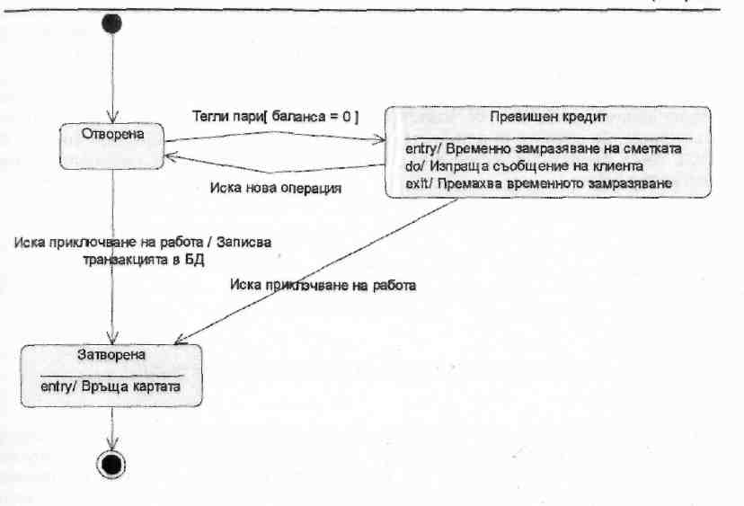
State transition диаграма на класа Account от системата за банкомата

